Slide 1
자바 스터디
Thread
이규종

Slide 2
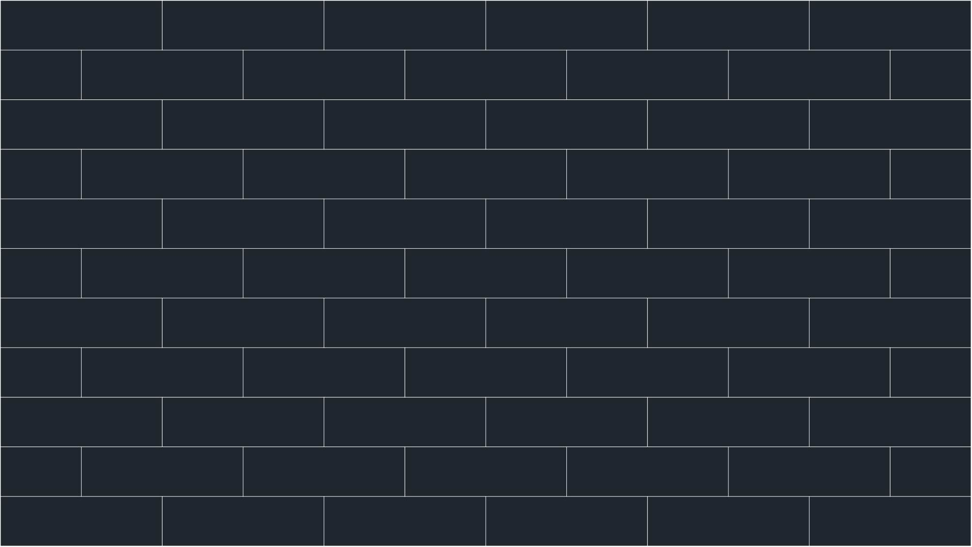
Thread 의 구현
Thread 클래스를 상속
class MyThread extends Thread {
public void run(){} // Thread클래스의 run() 을 오버라이딩
}
Runnable 인터페이스를 구현
class MyThread implements Runnable {
public void run(){} // Runnable 인퍼페이스의 추상메서드 run() 을 구현
}
어느 쪽을 선택해도 별 차이는 없지만 Thread 클래스를 상속 받으면 다른 클래스를
상속 받을 수 없기 때문에 Runnable 인터페이스를 구현하는 것이 일반적.
Runnable 인터페이스를 구현하는 방법은 재사용성이 높고 코드의 일관성을 유지할 수 있음.

Slide 3
Thread 의 구현
Thread 클래스를 상속
MyThread my = new MyThread();
Runnable 인터페이스를 구현
Runnable r = new MyThread();
Thread my = new Thread(r);
현재 사용하는 Thread의 이름을 가져오는 코드는? ( 한줄 )
Thread.currentThread().getName()
start() and run() 의 차이?

Slide 4
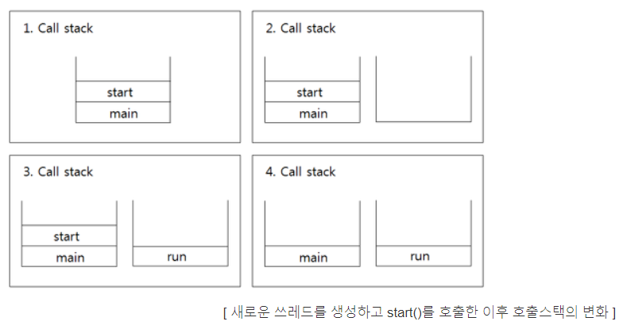
start() and run()
Main 메서드에서 run()을 호출하는 것은 생성된 쓰레드를 실행시키는
것이 아니라 단순히 클래스에 선언된 메서드를 실행하는 것일뿐이다
반면 start()는 새로운 쓰레드가 작업을 실행하는데 필요한 호출스택을 생성한
다음에 run()을 호출해서 생성된 호출스택에 run()이 첫번째로 올라감

Slide 5
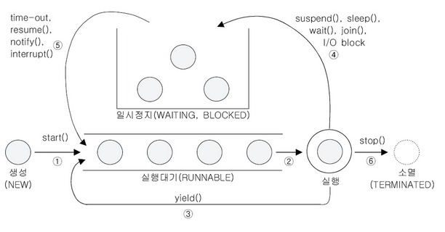
Thread 의 상태

Slide 6
Thread 의 상태
NEW : 쓰레드가 생성되고 아직 start()가 호출되지 않은 상태
RUNNABLE : 실행 중 또는 실행 가능한 상태
BLOCKED : 동기화블럭에 의해서 일시정지된 상태(LOCK이 풀릴 때까지 기다리 는 상태)
WATING : 쓰레드의 작업이 종료되지는 않았지만 실행가능하지 않은 일시정지 상태
TIMED_WATING : 일시정지시간이 지정된 경우
TERMINATED : 쓰레드 작업이 종료된 상태

Slide 7
Synchronized(동기화)
한 쓰레드가 특정 작업을 끝마치기 전까지
다른 쓰레드에 의해 방해받지 않도록 하는 것
(임계 영역, 잠금(lock))
lock 을 획득한 쓰레드만 임계영역 내에
코드를 실행가능 -> 실행한뒤 lock 반납
메서드 전체를 임계 영역으로 지정
public synchronized void calcSum() {
// 임계영역
}
특정한 영역을 임계 영역으로 지정
synchronized(객체의 참조변수) {
// 임계영역
}
흔한 예시를 보자.
식당에 요리사 ,손님, 테이블이 있다고 생각한다면 요리사가 음식을 놓는 도중에 손님이 가져가는 경우, 테이블의 마지막 음식을 가져가는 도중 다른 손님이 가져가는 경우에 예외가 발생할 수 있음.

Slide 8
wait(),notifyAll() and notify()
Synchronized -> 공유 데이터 보호
특정 쓰레드가 객체의 락을 가진 상태로 오랜 시간 보내는 것 또한 이슈
wait(), notify(), notifyAll()
Object에 정의되어 있다.
동기화 블록(synchronized 블록)내에서만 사용할 수 있다.
보다 효율적인 동기화를 가능하게 한다.
notifyAll()을 한다고 해서 모든 객체의 waiting pool에 있는 쓰레드가 깨워지는
것이 아니라 notifyAll() 이 호출된 객체의 waiting pool에 대기 중인 쓰레드만 해당됨.
요리사 쓰레드와 손님 쓰레드가 같이 기다리는 문제 하지만 notify()에 의해 누가 호출
될지 알 수 없음. -> 이어서 기아 현상과 경쟁 상태 이슈가 생김.

Slide 9
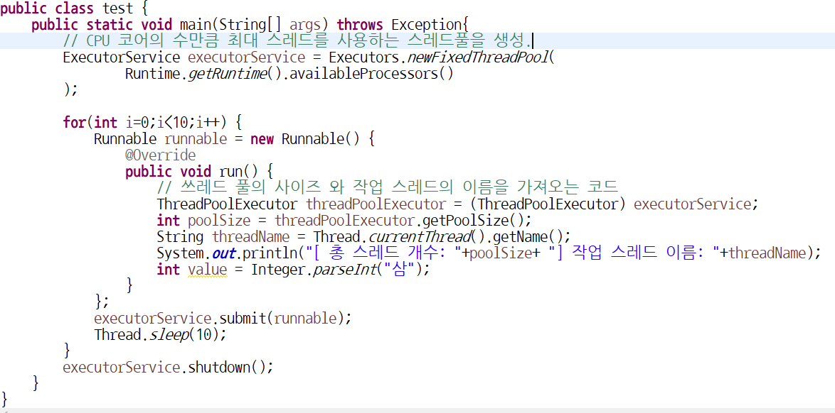
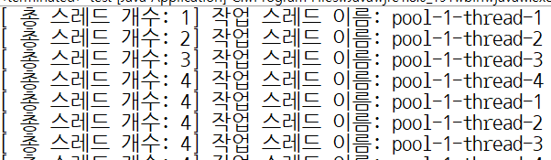
ThreadPoolExecutor

Slide 10



ThreadPoolExecutor
Executor
굉장히 단순한 인터페이스로 보이지만 아주 다양한 여러 가지 종류의 작업 실행 정책을 지원하는 유연하면서도 강력한 비동기적 작업 실행 프레임웍의 근간을 이루는 인터페이스.
Executor는 작업등록(task submission) ,작업실행(task Execution)을 분리하는 표준적인 방법
Executor인터페이스를 구현한 클래스는 작업의 라이프 사이클을 관리하는 기능도 갖고 있음.
몇가지 통계값을 뽑아내거나 애플리케이션에서 작업 실행 과정을 관리하고 모니터링하기 위한 기능도 갖고 있음. Executor의 구조는 프로듀서-컨슈머 패턴에 기반하고 있으며, 작업을 생성해 등록하는 클래스가 프로듀서(처리해야할 작업을 생성하는 주체)가 되고, 작업을 실제로 실행하는 스레드가 컨슈머(생성된 작업을 처리하는 주체)가 되는 모양을 갖추고 있음.
public interface Executor {
void execute(Runnable command);
}

Slide 11
ThreadPoolExecutor
ExecutorService
newFixedThreadPool,newCachedThreadPool 팩토리 메소드는 일반화된 형태로 구현되어 있는 ThreadPoolExecutor 클래스의 인스턴스를 생성함.
생성된 ThreadPoolExecutor 인스턴스에 설정값을 조절해 필요한 형태를 갖추고 사용할 수도 있음.
Executor 를 구현한 클래스는 대부분 작업을 처리하기 위한 스레드를 생성하도록 되어 있다. 하지만 JVM 은 모든 스레드가 종료되기 전에는 종료하지 않고 대기하기 때문에 Executor를 제대로 종료시키지 않으면 JVM 자체가 종료되지 않고 대기하기도 함.
애플리케이션을 종료하는 과정을 보면 안정한 종료방법과(작업을 새로 등록하지 못하고, 시작된 모든작업이 끝날때 까지 기다림) 강제적인 종료 방법이 있겠다. 물론 그사이에 위치하는 여러가지 종료방법이 있음.
Executor가 애플리케이션에 스레드 풀등의 서비스를 제공한다는 관정으로 생각해 보면 Executor 역시 안전한 방법이든, 강제적인 방법이든 종료절차를 밟아야할 필요가 있음.
그리고 종료절차를 밟는 동안 실행중이거나, 대기중인 작업을 어떻게 처리했는지 애플리케이션에 알려줄 의무가 있다. 이처럼 서비스를 실행하는 동작주기와 관련해 Executor 를 상속받은 ExecutorService 인터페이스에는 동작주기를 관리할 수 있는 여러가지 메소드가 추가되어 있음.

Slide 12
출처
자바의 정석
출처: https://javafactory.tistory.com/1368?category=552573
https://12bme.tistory.com/359

